Slide 1

មជ្ឈមណ្ឌលកូរ៉េ សហ្វវែរ អេច អ ឌី
Korea Software HRD Center
Java Presentation Materials
ឣ្នកប្រឹក្សាយោបល់: បណ្ឌិត​​ គីម​ ថេខ្យុង
ឣ្នកណែនំា: លោក លាង ប៊ុនរ៉ុង
លោក លន់ សុវត្ថានា
លោក ផេង តុលា
លោក ដារ៉ា ពេញចិត្ត
www.kshrd.com.kh

Slide 2
ថ្នាក់ សៀមរាប
ក្រុមទី ៤
ប្រធានបទ៖ Thread
សមាជិក
កញ្ញា សន ចាន់ធេម
លោក អ៊ាន សុខចំរើន
លោក ស័រ ធិរាជ្យ
លោក ឯក ឈួន
លោក រ៉េត សុភ័ក្រ

Slide 3
មាតិកា
Program, process, thread concept
Two ways of implementation thread (Thread/Runnable)
Commonly used methods in Thread class
Synchronization

Slide 4
1. Program, Process, and Thread Concept
1.1 Program
គឺជាសំនុំនៃពាក្យបញ្ជា(Instruction) ធ្វើការងារជាក់លាក់ណាមួយដែលដំនើរការដោយកុំព្យូទ័រ។
HELLO WORLD

Slide 5

1. Program, Process, and Thread Concept (cont)
1.2. Process
គឺជាដំនាក់កាលដែលដំនើរការ Instruction រឺ Input ដើម្បីទទួលបានលទ្ធផលជាក់លាក់។
A process មាននូវ execution environment​ resources
A process ជាធម្មតាតែងតែមាន​ the set of basic run-time​
Process ជួនកាលមានន័យដូច programs រឺ applications

Slide 6
1. Program, Process, and Thread Concept (cont)
3. Thread
Thread គឺជា Sub-process ដែលហៅថា lightweight processes
ទាំង Processes និង Threads ផ្តល់នូវ execution environment។ ប៉ុន្តែការបង្កើត Tread ត្រូវការ Resource តិចជាងការបង្កើត Process
Thread គឺមាននៅក្នុង Process ជាទូទៅរាល់Process មាន Thread យ៉ាងតិចមួយ
Thread ចែករំលែក address space ជាមួយ Process ដែលបង្កើតវា។

Slide 7
1. Program, Process, and Thread Concept (cont)
3. Thread
CPU
Process 1
Process 2
main()
run()
Process 3
Process 4
Threads and Processes

Slide 8
2. Two ways of Thread implementation
2.1. របៀបទីមួយតាម Thread Class
គឺបង្កើតClass ថ្មីមួយ extends ចេញពី Thread class តាមពីរជំហាន
​ជំហានទី១:
ធ្វើការ Override លើ run() method ដើម្បីសរសេរនូវអ្វីដែលចង់អោយដំនើរការ
Syntax: public void run()
ជំហានទី២:
ពេល Thread Object ត្រូវបានបង្កើត គឺយើងអាចហៅ start() method ដើម្បីអោយវាដំនើរការហៅ run() method
Syntax: void start();

Slide 9
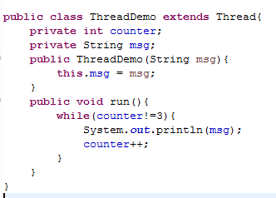
2.1. Create Thread by extending Thread class
ឧទាហរណ៍

Slide 10
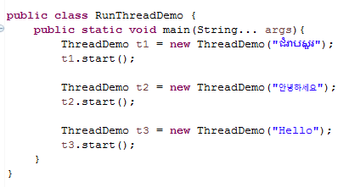
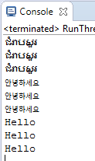
2.1. Create Thread by extending Thread class (cont)

Slide 11
2.2. Create Thread by implementing Runnable interface
2.2. របៀបទីពីរតាម Runnable Interface
គឺបង្កើតClass ថ្មីមួយ implements ចេញពី Runnable interface តាមបីជំហាន
​ជំហានទី១:
ធ្វើការ Override លើ run() method ដើម្បីសរសេរនូវអ្វីដែលចង់អោយដំនើរការ
Syntax: public void run()
ជំហានទី២:
Instantiate Thread object តាម Constructor
Syntax: Thread(Runnable threadObj, String threadName);

Slide 12
2.2. Create Thread by implementing Runnable interface (cont)
ជំហានទី៣:
Override start() method ពេល Thread object ត្រូវបានបង្កើត គឺយើងអាចហៅ start() method ដើម្បីអោយវាដំនើរការហៅ run() method
Syntax: void start();

Slide 13
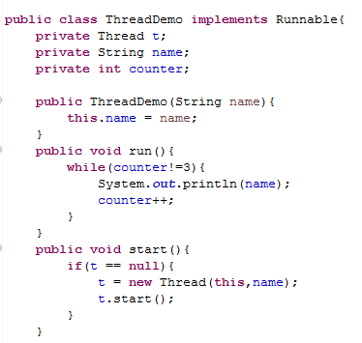
2.2. Create Thread by implementing Runnable interface (cont)
ឧទាហរណ៍

Slide 14
2.Create Thread by implementing Runnable interface (cont)

Slide 15
3. Commonly used methods in Thread class
sleep() :​ប្រើដើម្បី sleep thread ណាមួយក្នុងពេលវេលាកំណត់ណាមួយ (sleep គិតជា ms)
join() : អនុញ្ញាតិអោយ thread មួយរងចាំ thread មួយទៀតបញ្ចប់ដំណើរការមុននឹងវាធ្វើការ
wait() : បញ្ជាឲ្យ thread ដែលហៅវាអោយរងចាំរហូតដល់មាន thread ណាមួយផ្សេងទៀតហៅ notify() method នៅក្នុង object ជាមួយគ្នា។​
notify() : ប្រើដើម្បី wake up ទៅលើ thread ដំបូងគេ ដែលហៅ wait() Method នៅលើ object ជាមួយគ្នា
notifyAll() : ប្រើដើម្បី wake up រាល់គ្រប់ threads ដែលហៅ wait() Method នៅលើ object ជាមួយគ្នា
isAlive() : ពិនិត្យមើលថាតើ thread មួយ alive រឺ dead (boolean)
void start() : ចាប់ផ្តើម execute thread ថ្មីដោយហៅ run() method
void run() : method នេះជាច្រកចូលនៃ thread (Entry point of thread.)។ ការ execute នៃ thread ចាប់ផ្តើមពី ​​​​​​method នេះ
yield() : ប្រើដើម្បីផ្អាកបណ្តោះអាសន្ននូវ thread object ដែលកំពុងតែ execute ដើម្បីឲ្យ thread ផ្សេងទៀត ​execute

Slide 16
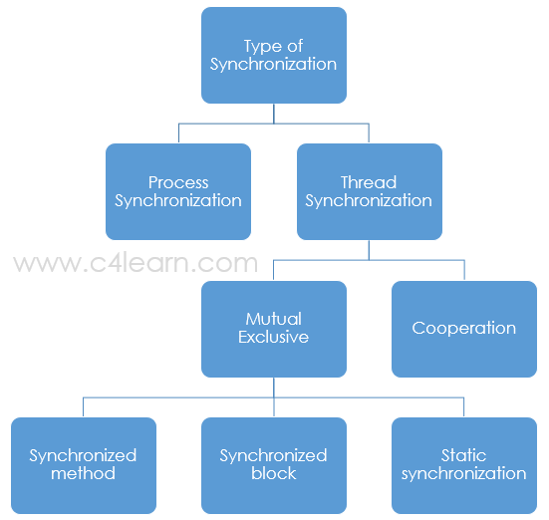
4. Synchronization
Synchronization វាមានសមត្ថភាពក្នុងការគ្រប់គ្រងទៅលើដំណើរការរបស់ multiple threads
ដោយវាអនុញ្ញាតអោយតែ thread មួយធ្វើការ access ចប់ទើប thread ផ្សេងៗទៀតធ្វើការបន្ត។
Keyword របស់ Synchronization
“synchronized”

Slide 17
8. ប្រភពឯកសារ
https://en.wikipedia.org/wiki/Thread_%28computing%29
https://en.wikipedia.org/wiki/Process_%28computing%29
http://www.teach-ict.com/gcse_computing/ocr/211_hardware_software/computer_system/miniweb/pg4.htm
https://en.wikipedia.org/wiki/Computer_program
https://docs.oracle.com/javase/7/docs/api/java/lang/Thread.html
http://www.javatpoint.com/java-thread-pool
http://www.javatpoint.com/multithreading-in-java
http://www.tutorialspoint.com/java/java_multithreading.htm
http://docs.oracle.com/javase/1.5.0/docs/api/java/lang/Thread.html
http://www.w3resource.com/java-tutorial/java-threadclass-methods-and-threadstates.php

Slide 18
សូមអរគុណ!!!

